Slide 1
電子契約サービス（クラウドサイン） 事業者向け説明会
那覇市総務部法制契約課

Slide 2
電子契約の対象となる契約
電子契約の対象となる契約
那覇市法制契約課又は那覇市上下水道局総務課が発注する建設工事及び建設工事に係る調査、設計、測量等の業務委託です。
・電子契約の対象となる案件は、公告等に明記してお知らせいたします。
・事業者が電子契約を希望しない場合は、従来どおり紙での契約となります。

Slide 3
電子契約の流れ（概要）
申請書の提出
契約書への電子署名
事業者
〇資格審査書類の提出（落札候補者）
契約締結（タイムスタンプ）
電子契約
利用承諾書の提出
事業者による確認、承諾
（電子署名）
システム
メール
電子契約データをダウンロードして保管
〇契約保証等の提出
〇落札者決定
システム
メール
那覇市
システム
メール
電子契約
利用承諾書の受領
契約締結日や工期の
打ち合わせ
電子契約データを
アップロード
（電子署名）
電子契約データをダウンロードして保管
事業者の承認者と
メールアドレスを
確認

Slide 4
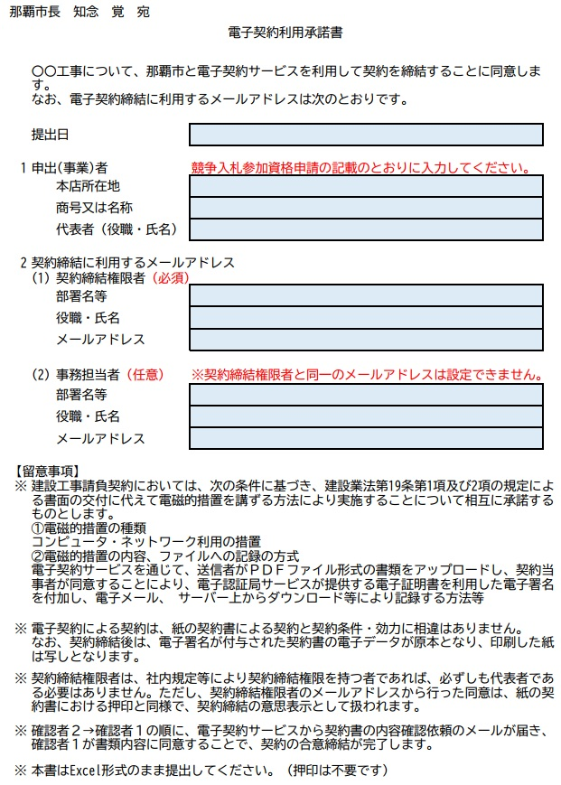
電子契約の流れ（電子契約利用承諾書）
電子契約利用承諾書の提出について
・取得方法
那覇市ホームページ又は案件の公告資料
・提出タイミング
落札候補者になったとき
・提出方法
電子入札システムにて資格審査資料と
一緒に
見本
※電子契約を希望しない場合は提出不要。

Slide 5
電子契約の流れ（契約締結日と工期）
契約締結日と工期の記入方法が変わります。
・紙契約書
契約締結日と工期の記入は、那覇市が公印押印時に行っています。
↓
・電子契約
電子契約データを市がアップロードする段階で、契約締結日、工期や事業者の商号、代表者名などを記載します。
※電子契約データ（案）の作成や、その後の事業者様側における確認・承認（同意）作業時間の確保の ため、基本的に、落札者決定通知の翌日から起算して７日後を契約締結日として設定いたします。

Slide 6
電子契約の流れ（電子署名）
（例）建設工事の場合
4月1日
落札候補者
4月3日
落札者決定
4月11日
7営業日
電子契約利用承諾書の提出
契約締結日等や提出書類の確認
契約締結日（表記）
この期間に電子署名をしていただきます。
７営業日を過ぎる場合は、契約締結日等のデータ修正が必要になるので担当者に連絡ください。
電子契約データの
アップロード
（市の電子署名済み）

Slide 7
電子契約の流れ（提出書類）
書類の提出方法が変わります。
対象の書類 ・契約保証 ・誓約書兼同意書 ・課税免税事業者届
契約保証等の提出 | 紙契約書（現行）の場合 | 電子契約の場合
市への提出期限 | 市長印の押印（契約 締結）前まで | 電子契約データの 市によるアップロード前
提出方法 | 原本を 持参又は郵送 | 原本の写しをメールにて送付 （後日 原本提出）（※）
（※）「契約保証」の提出について電子保証サービスを利用して行う場合は、対象案件の保証契約番号と認証キーをメールにて送付する。（令和7年度運用開始）

Slide 8
電子契約の流れ（電子契約データの保存）
電子契約データの保存について
契約締結後にメールにて送付される電子契約データは、適切に保存する必要があります。
詳細は、下記リンクを参照するか、所轄の税務署までお問合せ・ご確認いただくようお願いいたします。
https://help.cloudsign.jp/ja/articles/5675348
-クラウドサイン受信時の書類の保存に関して
-電子帳簿保存法改正への対応

Slide 9
那覇市からのお願い
電子契約を利用することで、事業者の皆様の業務の効率化やコスト
の削減が期待できます。
那覇市との契約の際には、電子契約を選択いただくよう、よろしくお願いいたします。

